Slide 1
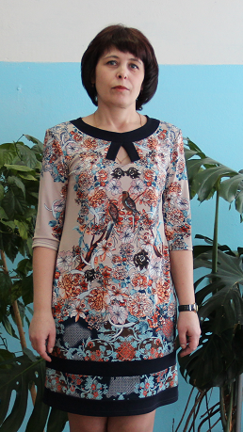
Муниципальный этап Всероссийского конкурса
"Учитель года России - 2021"
Тема методического семинара:
«Организация проектно-исследовательской деятельности младших школьников
как средство формирования универсальных учебных действий»
Тюлина Наталья Анатольевна
учитель начальных классов
МБОУ Новоликеевской СШ
Кстовского района Нижегородской области
Квалификационная категория: первая
Педагогический стаж: 24 года
2021

Slide 2
Актуальность педагогического опыта
Стратегия развития воспитания в РФ на период до 2025 года
Требования ФГОС НОО к результатам освоения ООП
Требования ООП школы в части достижения планируемых результатов
Развитие высоконравственной личности, …обладающей актуальными знаниями и умениями, способной реализовать свой потенциал в условиях современного общества
Формирование умений учиться (новые формы аттестации учащихся, применение знаний в реальной жизни, изменения информационной среды)
Формирование исследовательских и проектных компетенций, как средство достижения планируемых результатов

Slide 3
Противоречия
Требованиями стандарта к результатам освоения
ООО ПНО
Пассивная позиция младшего школьника к приобретению знаний
Не сформированы компоненты учебной деятельности
Отсутствие планомерной программы по формированию проектных компетенций у младших школьников
Преемственность ООП начального и основного общего образования
Метод проектов

Slide 4
Цели и задачи педагогической деятельности
ЦЕЛЬ: создать условия для формирования проектных компетенций у младших школьников через организацию проектно-исследовательской деятельности
ЗАДАЧИ:
Изучить научно-педагогическую литературу по проектно-исследовательской деятельности
Проанализировать возможности учебного материала по УМК
«Школа России» для организации данной деятельности
Провести входную диагностику
Разработать программу по формированию проектных компетенций
у младших школьников

Slide 5
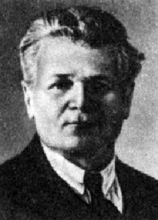
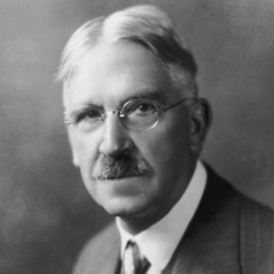
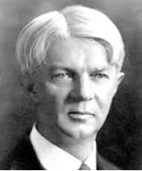
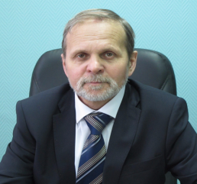
Концептуальные основы проектного метода обучения
Шацкий С.Т.
Джон Дьюи
«учения через деятельность»
«Школа как центр воспитания в социальной среде »
Уильям Херд Килпатрик
отвергал традиционную школу, основанную на передаче учащимся готовых знаний вне связи с реальными запросами и жизненными потребностями детей.
«необходимо научить детей самостоятельно мыслить, находить и решать проблемы, привлекая для этой цели знания из разных областей».
Полат Е.С.
Савенков А.И.
«Главная обязанность педагога — поощрять и деликатно направлять исследовательскую инициативу ребенка»

Slide 6
Ведущая педагогическая идея опыта
Проектно-исследовательская деятельность превращает процесс учения в процесс сотворчества ученика и учителя
Учебная мотивация
Продуктивная деятельность
Обучение и развитие
Урочная
деятельность
Внеурочная
деятельность

Slide 7
Этапы формирования педагогического опыта
Знакомство с технологиями проектной и исследовательской деятельности через курсовую подготовку, изучение литературы по проблеме и опыта коллег.
2 этап - основной 2014-2022
Апробация проектной деятельности на уроках и во внеурочное время, разработка проектов по предметам через возможности УМК «Гармония».
3 этап - заключительный
Обобщение педагогического опыта, анализ полученных результатов, системное внедрение в мою преподавательскую деятельность.
Участие в районных и школьных методических семинарах, реализация проекта исследовательского характера с одарёнными учащимися 4 класса, участие в районном конкурсе.
Проектирование рабочих программ по предметам УМК «Школа России». Трансформация опыта через возможности этого учебного комплекта, особенностей контингента класса и умений учащихся.
Проведение диагностики учащихся и отбор одарённых детей для участия в районном НОУ. Посещение методических семинаров по проблеме исследовательской деятельности учащихся через реализацию летних наблюдений в природе и созданию школьного гербария.
1 этап - начальный 2011- 2013

Slide 8
Этапы формирования проектной компетентности:
1 класс | Ключевые формируемые УУД
Введение научно-исследовательской деятельности | Умение видеть проблему, высказывать свои предположения, задавать и отвечать на вопросы, сравнивать, группировать предметы, проводить наблюдения и работать в сотрудничестве с учителем и классом, формирование личностного смысла учения.
2 класс | Ключевые формируемые УУД
Приобретение новых представлений об особенностях деятельности исследователя | Умение определять тему исследования, строить предположения, планировать свою работу в сотрудничестве с учителем, проводить опыты, эксперименты, обучение способам оформления результатов наблюдений в виде таблицы, делать выводы, осуществлять самоконтроль и коррекцию свих ошибок. Включение учащихся в исследовательскую деятельность через создание мини-лабораторий на уроках и дом. работу
3 -4 классы | Ключевые формируемые УУД
Обогащение | Дальнейшее накопление представлений об исследовательской деятельности, её средствах и способах, самостоятельно готовить рабочее место, выбирать необходимое оборудование для решения проблемы исследования. Определять цели своей работы, составлять план. Написание творческих исследовательских работ, осуществление контроля и оценки на каждом этапе в соответствии с поставленной задачей, представление своей работы перед аудиторией, рефлексия

Slide 9
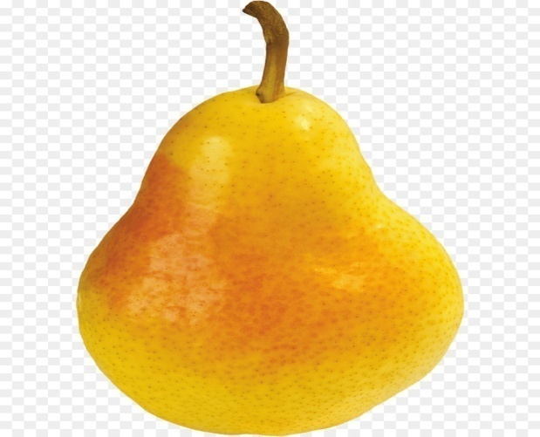
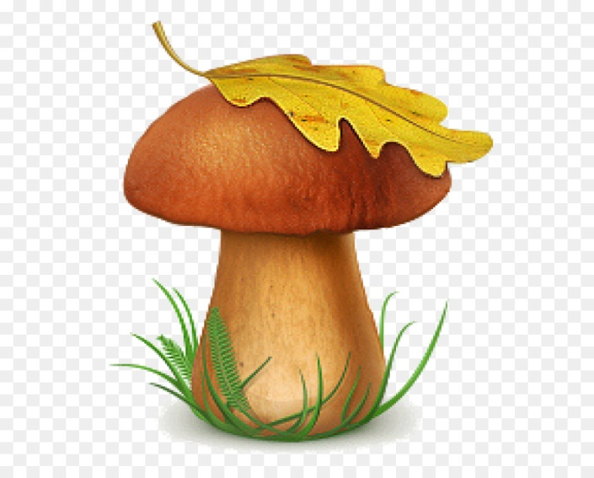
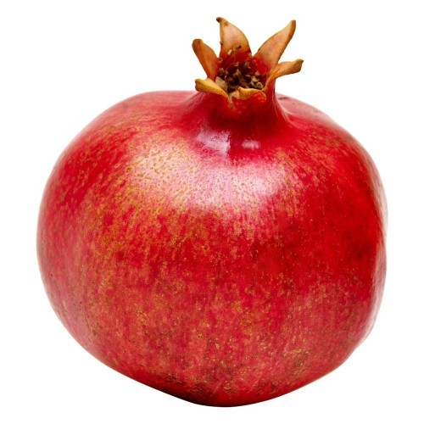
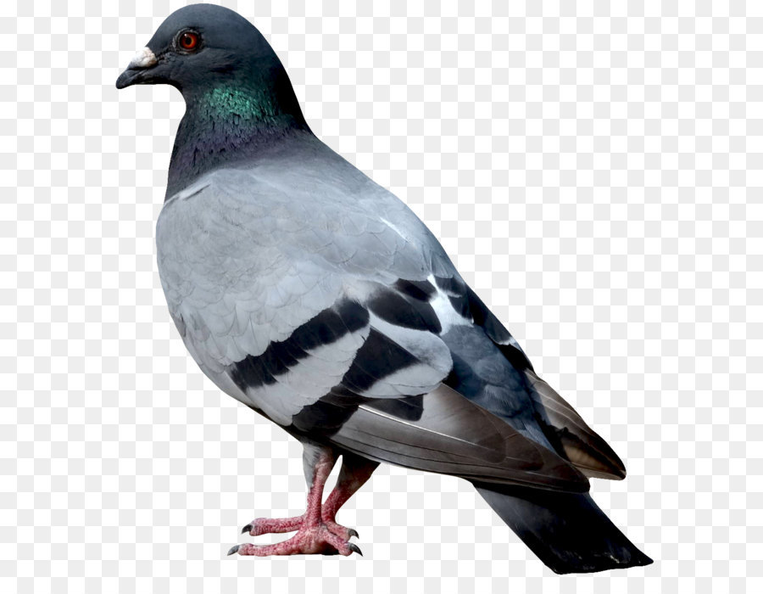
Содержание опыта
Формирование универсальных учебных умений начинается с первых шагов обучения ребёнка в школе.
Фрагмент урока обучения грамоте Тема: Не делай другим того, чего себе не пожелаешь. Закрепление знаний о согласных звуках [г], [г,], буквах Г, г.
2 этап: открытие темы урока и постановка учебных задач.
- Ребята, посмотрите на эти картинки. Какую букву мы сегодня будем изучать?
?
- Изучение буквы Г начнём с установки учебных задач урока. Я начинаю предложение, а вы его заканчивайте. Готовы?

Slide 10
Содержание опыта
4 класс Окружающий мир Природная зона. Тундра
1 группа «Ботаники»
1. Какие растения произрастают в тундре?
2. Как растения приспособились к жизни?
Карточка - помощница
Главный отличительный признак тундры - __________________. Низкая температура, многолетняя _______________, иссушающие ___________- всё это не даёт расти деревьям.
Здесь растут __________________мох, _____________________ ягель, ____________________ берёзы и ивы.
Весной в тундре зацветают белая __________, голубые __________, сиреневый __________. Растут ягодные кустарники- __________________________________________. Все растения _____________________, прижаты к______________. Корни проникают не глубже _____ см. Снег защищает растения от ________________________.
2 группа «Зоологи» 3 группа «Географы»

Slide 11
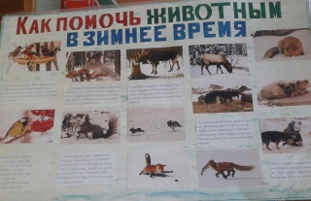
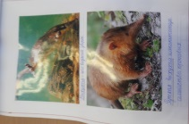
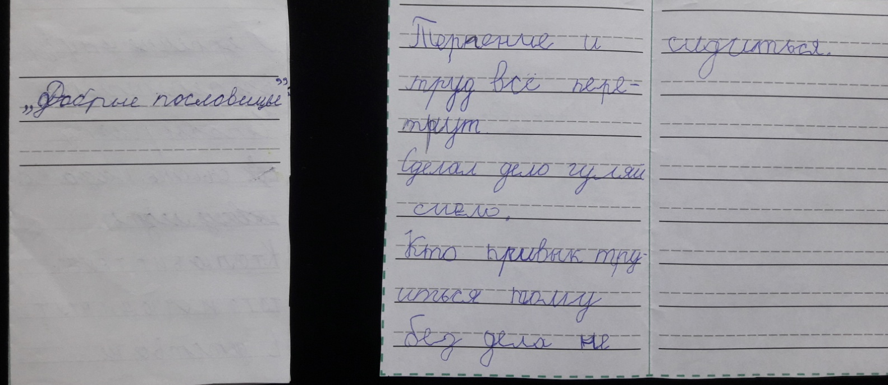
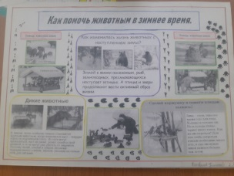
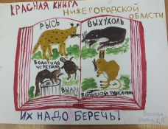
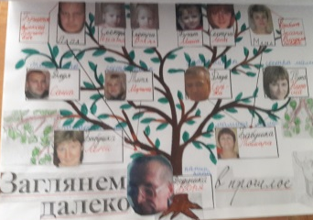
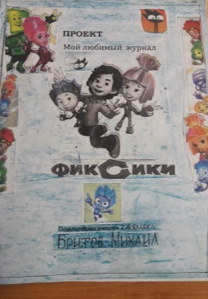
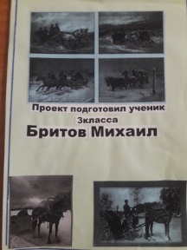
Содержание опыта
Проекты по УМК «Школа России
Окружающий мир
Будь природе другом, 2 класс
Литературное чтение
«Мой любимый детский жарнал»
2 класс
«Моя родословная» 2 класс
«Богатства, отданные людям» 3 класс

Slide 12
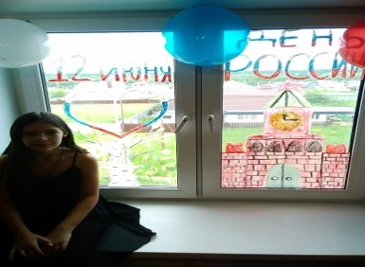
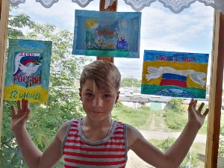
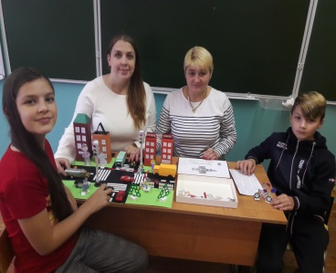
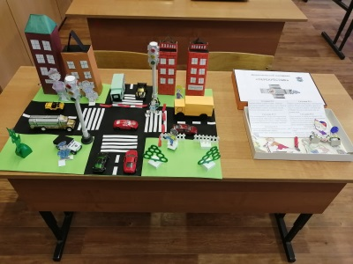
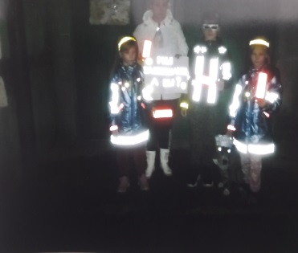
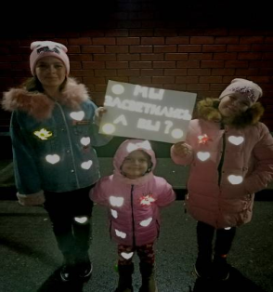
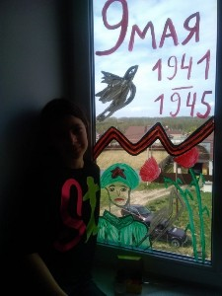
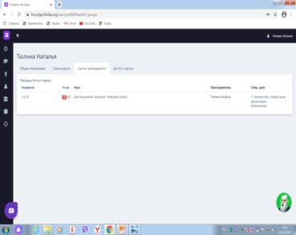
Содержание опыта
Муниципальный этап конкурса семейных творческих работ «За безопасность на дорогах всей семьёй», 1 место.
Интернет-акция
«ОКНА РОССИИ»
Дидактическая игра «Перекрёсток»
https://leekschool.edusite.ru/DswMedia/stixorossii3aklass.mp4
Номинация «Засветись»
Интернет-акция
#ОКНО ПОБЕДЫ
Сетевой проект
«Алгоритмика»

Slide 13
Результативность опыта
Уровень обученности по предметам гуманитарного цикла
Результаты диагностики развития умений учащихся
в процессе работы над проектами

Slide 14
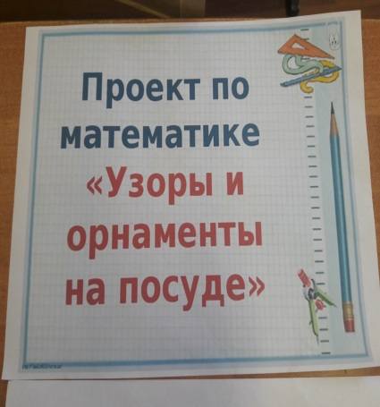
Результативность опыта
Диагностика школьной мотивации (Н.Г. Лусканова)
Методика «Рукавичка» (Г.А.Цукерман); «Ковёр» (Овчарова Р.)
Начало 1 класса
Конец 2 класса
повышенный
9 чел/53%
11 чел/64%
средний
7 чел/41%
4 чел/24%
низкий
1 чел/6 %
2 чел/12%

Slide 15
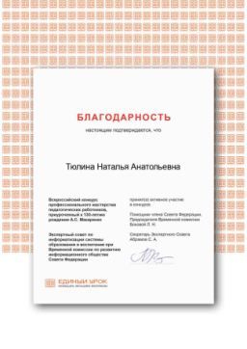
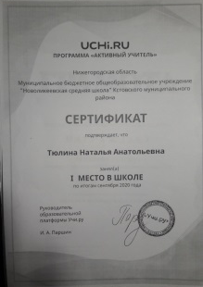
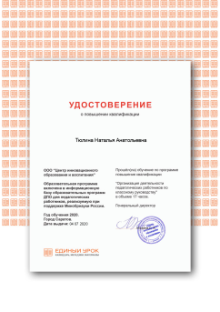
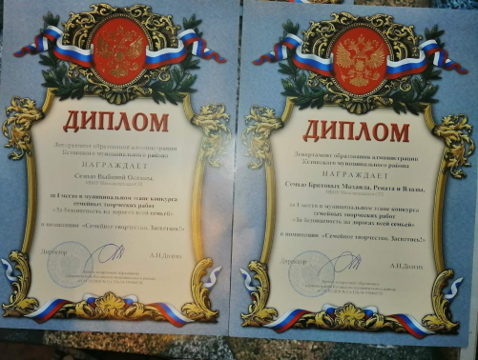
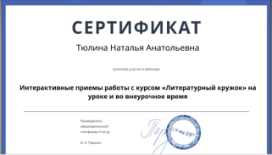
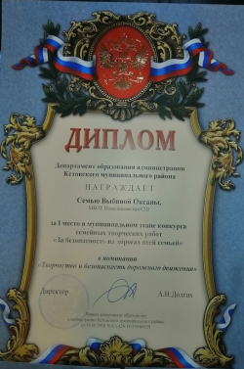
Результативность опыта
Транслирование опыта
1. Выступление на ШМО - открытый урок обучения грамоте по теме: «Не делай другим того, чего себе не пожелаешь…», 2019.
2. РМС учителей начальных классов - открытый урок родного русского языка по теме «Происхождение русских фамилий», 2020.
Портфолио учеников
Портфолио учителя

Slide 16
Литература:
1. Воронцов А.Б., В.М.Заславский, С.В.Егоркина. Проектные задачи в начальной школе. – М.: Просвещение, 2009. – С.175.
2. Планируемые результаты начального общего образования / [Л. Л. Алексеева, С. В. Анащенкова, М. З. Биболетова и др.]; под ред. Г. С. Ковалевой, О. Б. Логиновой. – М. : Просвещение, 2009. – 120 с.
3. Стратегия развития воспитания в Российской Федерации на период до 2025 года: - http://council.gov.ru/media/files/41d536d68ee9fec15756.pdf3
4. Сальникова Е.Ю. Формирование исследовательской компетенции учащихся через использование ТРИЗ - технологии в урочной и неурочной деятельности// Управление современной школой. 2019.- № 8.
5. Смолеусова Т.В. Проекты по математике как методическая инновация //Начальная школа. 2013.-№ 8.
6. Дубова М.В. Организация проектной деятельности младших школьников: Практическое пособие для учителей начальных классов.- М.: Баласс, 2012.
6. Сандалова Н.Н. Формирование исследовательских умений у младших школьников// Начальная школа».2015. -№ 6.
7. Федеральный государственный образовательный стандарт основного общего образования. Приказ Министерства образования и науки Российской Федерации от «17» декабря 2010 г. № 1897 «Об утверждении федерального государственного образовательного стандарта основного общего образования».

Slide 17
Спасибо за внимание!

